Slide 2
Neues zu DFNconf und DFNFernsprechen
78. Betriebstagung | 28.03.2023
Christian Meyer

Slide 3
Agenda
DFNconf
DFNVideokonferenz- und Webkonferenz: Aktuelle Zahlen
Rahmenverträge für cloud-basierte Web- und Videokonferenzprodukte: Stand und Ausblick
DFNFernsprechen
Aktuelle Zahlen
Stand VoIP-Verschlüsselung
Stand SMS-Gateway-Migration
Ausblick auf neue Funktionen

Slide 4
Bevor es losgeht
🎉
Verstärkung im Team
Barbara Austein-Sylla
E-Mail: austein@dfn.de Telefon: 0049 30 884299-358 Anschrift: DFN-Verein, Geschäftsstelle Alexanderplatz1 10178 Berlin
Katrin Rodde
E-Mail: rodde@dfn.de Telefon: 0049 30 884299-359 Anschrift: DFN-Verein, Geschäftsstelle Alexanderplatz1 10178 Berlin

Slide 5
DFNconf

Slide 6
Was ist DFNconf?
In DFN-Rechenzentren betriebene Dienste für Web- und Videokonferenzen
Rahmenverträge für cloud-basierte Web- und Videokonferenzprodukte
DFNVideokonferenz mit Pexip
DFNWebkonferenz mit Adobe Connect
Login über AAI
Portal
Pexip
Adobe Connect

Slide 7
Web- und Videokonferenzdienste

Slide 8
Anzahl durchgeführter Meetings

Slide 9
Update DFNVideokonferenz (Pexip)
Aktuell V31
Entwicklungszyklus bleibt quartalsweise
zwei neue Versionen seit letzter BT
Was ist neu?
Neues Webinterface „Pexip Connect for Web 3.0“ (Technology Preview)
Multiscreen participant display

Slide 10
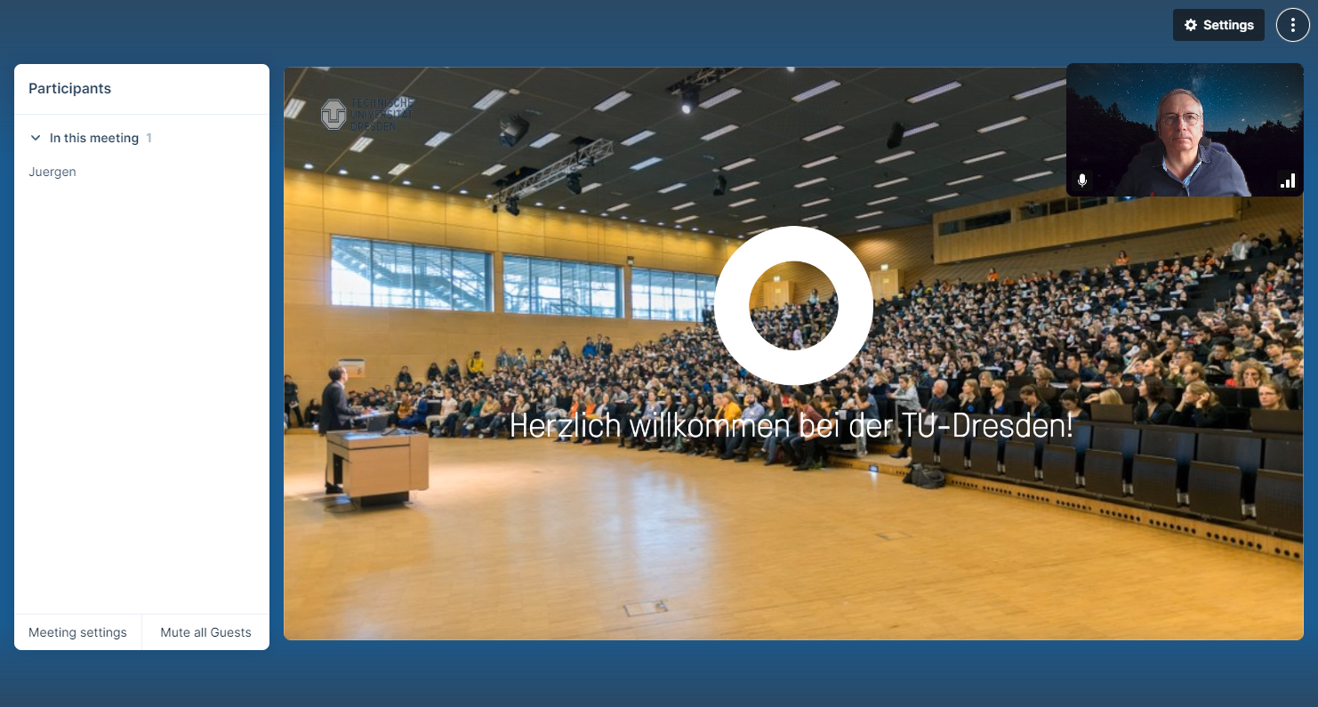
Update DFNVideokonferenz (Pexip)
Ausblick
Einrichtungsbezogenes Branding (Mitte 2023)
Betriebliche Ansprechpartner können eigenen Raum-hintergrund sowie Wasserzeichen (Logo) für ihre Einrichtung hochladen.
Meetingveranstalter kann dies im Veranstalterportal auswählen
Rocket.Chat-Integration
MS Teams-Connector

Slide 11
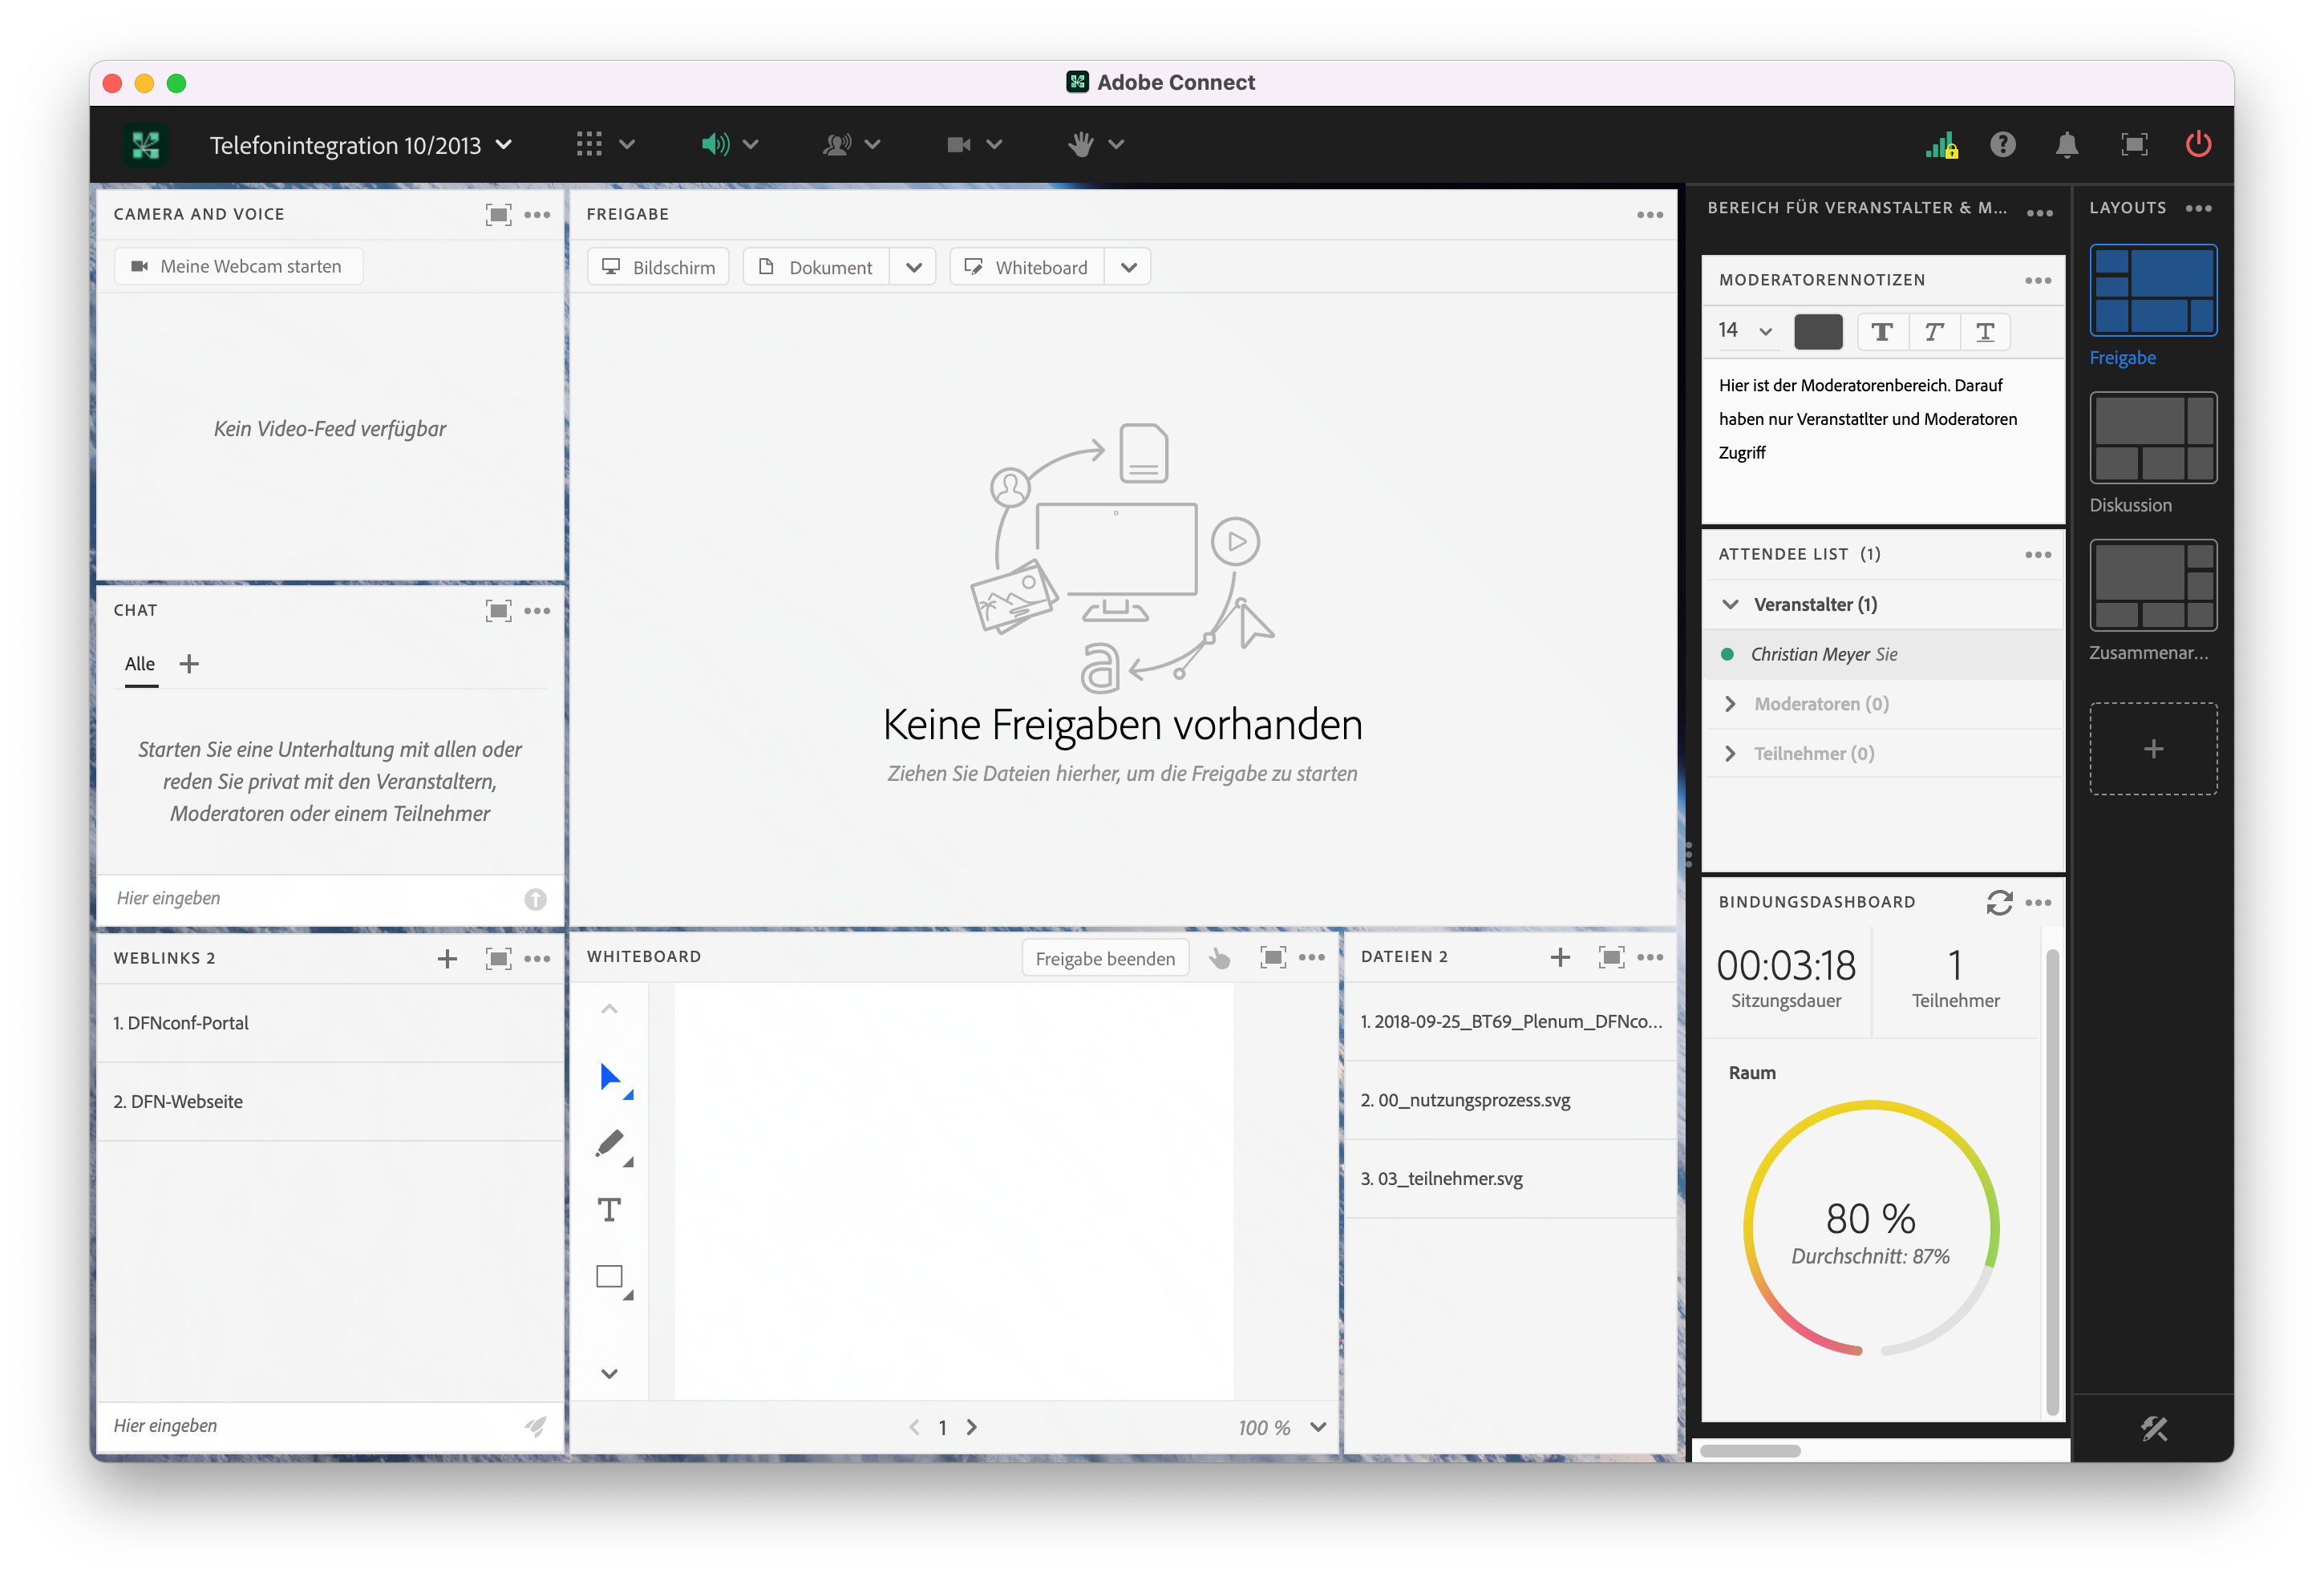
Update DFNWebkonferenz (Adobe Connect)
Aktuell Adobe Connect 11.4.6a
Was ist neu
Sicherheitsupdates
Funktionale Updates nur in Cloud-Variante
Version 12.2 in Vorbereitung (Sommerpause)
WebRTC
Auflösung bis Full-HD
50 Videobilder
Virtuelle Videohintergründe
Bildschirmfreigabe mit Systemaudio
Unterstützung von Screensharing unter Linux im Browser
Server-seitiges mp4-Recording (kann anonymisiert werden)

Slide 12
Rahmenverträge für cloud-basierte Web- und Videokonferenzdienste

Slide 13
Hintergrund
DFN-Verein hält 7 Rahmenverträge mit Lieferanten gängiger cloudbasierter Video- und Webkonferenzdienste
funktionale Abdeckung für Lehr- und Lernszenarien
Hohe Skalierungsfähigkeit
Beginn der Rahmenverträge März 2022, Laufzeit 2 Jahre (mit Verlängerungsoptionen bis zu 4 Jahre)
Einzelaufträge laufen 1 Jahr, können auf 2 Jahre verlängert werden
Einzelaufträge jederzeit über die gesamte Laufzeit des Rahmenvertrages
Vereinfachte Beschaffungsprozesse auf Grundlage von EVB-IT

Slide 14
Welche Rahmenverträge sind aktiv
Dienst | Rahmenvertragspartner
Adobe Connect | reflact AG
BigBlueButton | infra.run GmbH
Blackboard Collaborate | asknet Solutions AG
Cisco Webex | Deutsche Telekom Business Solutions GmbH
Microsoft Teams | DrVis GmbH
OpenTalk | OpenTalk GmbH
Zoom X | Telekom Deutschland GmbH
Weiter Informationen: https://www.conf.dfn.de/rahmenvertraege

Slide 15
Neuigkeiten bei den Rahmenverträgen (1/3)
Weiterentwicklung von TeamViewer Classroom wurde eingestellt
Der Rahmenvertrag wurde im gegenseitigen einvernehmen aufgelöst
Damit verschwindet ein technisch betrachtet aussichtsreicher Mitbewerber vom Markt

Slide 16
Neuigkeiten bei den Rahmenverträgen (2/3)
Class Collaborate
asknet Solutions AG führt den DFN-Rahmenvertrag weiter, Produktbezeichnung Class Collaborate
Class Virtual Classroom als Add-On für Zoom verfügbar
Intensive Marketing-Aktivitäten sind zu erwarten
17. Tagung DFN-Nutzergruppe Hochschulverwaltung (Bamberg)
Learntec (Karlsruhe)
OEB (Berlin)
Direkte Produktinformationen werden über Mailinglisten angekündigt
Webinar-Reihe ab April 2023
Integration im asknet „Acadmic Center“
Notes:
Auf den Veranstaltungen jeweils mit Messestand präsent.
Class Virtual Classroom als quasi Add-on -> verfügbar über Innovationsklausel…
Zur Kommunikation wird gelegentlich auch Zoom Mailingliste verwendet werden…

Slide 17
Neuigkeiten bei den Rahmenverträgen (3/3)
Zoom X
Preisanpassungen für Add-Ons ab Februar 2023
Migration von Zoom zu Zoom X wird zur Routine
Konsolidierung von multiplen Einzelabschlüssen innerhalb einzelner Einrichtungen mitunter problematisch -> „heterogene Vertragslagen“
Zoom Events, Zoom Studio, Untertitel-Übersetzung derzeit noch nicht auf Zoom X verfügbar
Notes:
Komplette Migration des Mandanten notwendig
Umstellungszeit mit Dienstunterbrechung 4-8h
Zugangsdaten bleiben
Alle Inhalte werden migriert

Slide 18
Nutzung der Rahmenverträge (1/2)
Bisher wurden aus 3 Rahmenverträgen Einzelaufträge beauftragt (Stand 03/23):
Einrichtungen: 6 (+2)
Lizenzen: 2.900
Ein weiterer verhältnismäßig großer Auftrag (>500 Lizenzen) zeichnet sich ab
Strategische Ausrichtung im Rahmen der Greenlight-Initiative
Einrichtungen: 9 (+3)
Lizenzen: 17.300
Teils sehr kleine Auftragsvolumina (Ausgabe von Einzellizenzen)
Einrichtungen: 126 (+46)
Lizenzen: 1,3 Mio.
Proaktiv wird Zoom X vermarktet
Preiserhöhungen bei den Add-Ons
Vier neue Leistungsmerkmale
Notes:
Greenlight=Das vorgeschaltete Portal, das potentiell auch den Zugriff auf andere e-Learning-Tools ermöglichen soll. Greenlight 2.0 provides a simple interface for users to create rooms, start meetings, and manage recordings
Fred Dixon: BBB wird nicht mehr so sehr als das führende System gesehen, sondern als ein Teil einer Lernumgebung
Bei infra.run kaufen unsere Teilnehmer mit der BBB-Lizenz eigentlich eine Greenlight-Lizenz. Infra.run bietet über das Portal übrigens auch Moodle mit an. Die Benutzer kaufen also eigentlich viel mehr Funktionalität als lediglich BBB.
ZOOM: Neue Leistungsmerkmale: Workplace Reservation, Translation, (aws) Key Management Service und Whiteboard Plus

Slide 19
Nutzung der Rahmenverträge (2/2)
Entwicklung in produktspezifischen Mailinglisten
 | Class Collaborate | Cisco Webex | Zoom | Microsoft Teams | BigBlueButton | OpenTalk | Adobe Connect | TeamViewer Classroom
Oktober | 11 | 29 | 117 | 23 | 27 | 25 | 12 | 13
November | 11 | 29 | 125 | 24 | 27 | 26 | 12 | 13
Dezember | 11 | 30 | 135 | 24 | 28 | 27 | 12 | 15
Januar | 11 | 31 | 140 | 23 | 29 | 29 | 12 | 15
Februar | 11 | 31 | 148 | 24 | 29 | 29 | 12 | 15
März | 11 | 31 | 149 | 24 | 29 | 29 | 13 | 15
Zuwachs lediglich auf der Mailingliste „Zoom“
Nur wenige vereinzelte Mailings (vor allem zur Info über Zoom „Open Hour“)
Mailingliste TeamViewer Classroom wird zeitnah aufgelöst
Notes:
Grün = Zuwachs
Rot = Abgänge
Entwicklung in den letzten sechs Monaten

Slide 20
Weitere Erkenntnisse
Genutzt wird nach wie vor hauptsächlich Zoom
Cisco Webex für Verlängerung von Cisco-Verträgen, die unabhängig von Semesterzeiten laufen; Zoom nicht in Verwendung; auch Einzellizenzen
BBB für Einrichtungen, die BBB nicht selbst betreiben wollen; parallel dazu Zoom
Marktentwicklung kann weitere Auswirkungen auf Rahmenverträge haben
Die sehr dominierende Marktposition kann Auswirkungen auf die Marktstrategien der konkurrierenden Anbieter haben
„Halbzeit“ der Rahmenverträge
DFN entscheidet bis Ende Juli 2023 über optionale Verlängerungen
Bericht darüber auf unterschiedlichen Veranstaltungen und Kommunikationskanälen
Notes:
Verlängerungsoptionen: Leitendes Motiv von DFNconf ist es, Verlängerungen resp. Abkündigungen im Konsens zu erzielen…

Slide 21
DFNFernsprechen

Slide 22
DFNFernsprechen: aktuelle Zahlen
Lokale Telefonanlagen VoIP im Wissenschaftsnetz mittels SIP-Trunking
285 Einrichtungen
+2
+1
Cloud-Telefonanlage VoIP im Wissenschaftsnetz zentral betrieben
Standard-DSL-Anschlüsse
Notrufanschlüsse
Zusätzliche Datenkonnektivität
+0
+9

Slide 23
Verbindungsvolumen
Homeoffice Weiterleitung

Slide 24
Entwicklung VoIP-Centrex

Slide 25
Umstellung der VoIP-Verschlüsselung
Die DFN-PKI Global hat zum Jahresende 2022 die Ausstellung von Serverzertifikaten eingestellt
Seitdem „DFN-Verein Community PKI“
mit nicht im Browser verankerten Zertifikaten
Laufzeiten von 39 Monaten
Ziel dieser PKI: Abdeckung spezieller Use-Cases, wo keine Browserverankerung erforderlich ist
Aktueller Stand:
die PKI ist fertig
Umstellung des Wurzelzertifikats der DFN-Verein Community PKI plattformseitig abgeschlossen, Teilnehmerzertifikate werden akzeptiert

Slide 26
Migration SMS-Gateway
Was bedeutet SMS-Gateway?
Nachrichtenversand in Form von E-Mail-zu-SMS oder API-zu-SMS
Umstellung erforderlich:
Netsfere ist neuer Dienstleister für SMS-Gateway (bisher Esendex)
Neubestellungen erfolgen bereits über den neuen Dienstleister
Seit Oktober 2022 erfolgt Umstellung aller Bestandsanschlüsse auf den neuen Dienstleister
alle betroffenen Teilnehmer wurden informiert
Umstellung der Versandprozesse /-systeme auf Teilnehmerseite durchgeführt
Ende Januar Fertigstellung der E-Mail-zu-SMS-Konten
Ende März Fertigstellung der API-zu-SMS-Konten

Slide 27
Neuer Rechnungsdienstleister
Seit Februar 2023 werden Rechnungen für DFNFernsprechen über neuen Dienstleister versendet
Auch Abruf von EVN über Rechnungsportal hat sich geändert
Entgelte sowie Tarif- und Abrechnungsvarianten haben sich nicht geändert
Alle Rechnungsempfänger wurden im Vorfeld informiert
Im besten Fall lief die Umstellung für Ihre Einrichtung ohne Auffälligkeiten
Bei Fehlern oder Unklarheiten: bitte informieren Sie uns
Hinweis: derzeit immer noch hoher Anteil an Papierrechnungen, Umstellung auf elektronische Rechnungen empfohlen
Kontakt: DFNFernsprechen@dfn.de oder 030-884299-9126

Slide 28
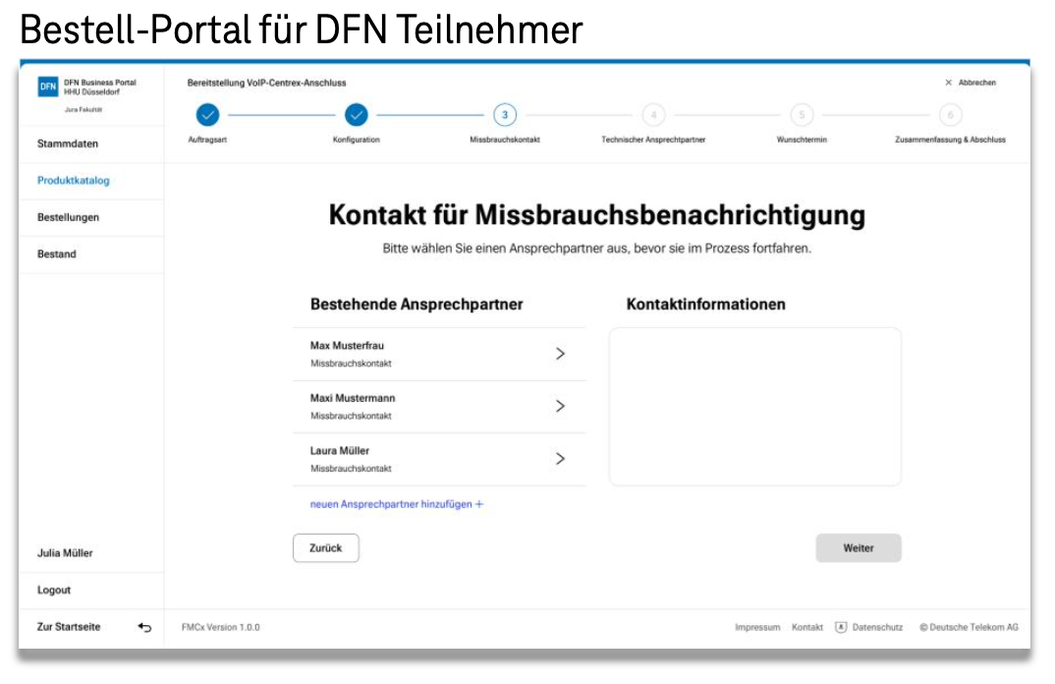
Ausblick: Neues Auftragsportal
DFNFernsprechen-Portal für Teilnehmer
Stammdatenpflege
Bestandseinsicht
Auftragsmanagement
Erste Version zum Testen Ende April
Melden Sie sich gern bei Interesse
Kontakt: DFNFernsprechen@dfn.de oder 030-884299-9126

Slide 29
Wo gibt es weitere Informationen?
Forum Multimedia morgen 09:00 Uhr – 11:00 Uhr
Open-Source Videokonferenzen am Beispiel von BigBlueButton R. Rolf, T. Nogueira Brockmeyer | Universität Osnabrück
Erfahrungsbericht: Videokonferenzen am HZDR R. Kaulfuß | Helmholtz-Zentrum Dresden-Rossendorf
Forum VoIP morgen 11:30 Uhr – 13:30 Uhr
Der (Rück-)Schritt von ISDN zu SIP-HA an der Universitätsmedizin Greifswald O. Stenzel | Universitätsmedizin Greifswald
Nutzung der Community PKI auf einem Session Border Controller K. Scheffler | RWTH Aachen
Mobile Messaging A. Volwater | NetSfere

Slide 30
Haben Sie noch Fragen?
Kontakt
Christian Meyer Bereichsleiter Collaboration Services
E-Mail: cmeyer@dfn.de Telefon: 030 884299-363 Anschrift: DFN-Verein, Geschäftsstelle Alexanderplatz1 10178 Berlin

